Slide 1



深度學習 Deep Learning
圖神經網路
Graph Neural Network (GNN)
Instructor: 林英嘉 (Ying-Jia Lin)
2025/12/03
Course GitHub
Slido # DL1203

Slide 2
Outline
圖資料結構介紹 – 20 min
Graph Neural Networks
GCN (Graph Convolutional Network) – 20 min
GAT (Graph Attention Network) – 15 min
Code – 30 min
Project presentations – 40 min
Quiz – 15 min

Slide 3
深度學習課程地圖
深度學習基礎
多層感知機
模型訓練技巧
梯度下降
反向傳播法
最佳化方法 (Optimizers)
圖神經網路
電腦視覺
自然語言處理
(深度) 強化學習
卷積神經網路
循環神經網路
Policy Gradients
Vision Transformers
Transformers
Actor-Critic
Large Language Models
PPO

Slide 4




















Graph examples
$$x$$
Node (節點)
Edge (邊)
$$A$$
$$A$$
$$x$$
$$x$$
$$x$$
$$x$$
$$B$$
$$B$$
$$x$$
$$x$$
$$E$$
$$E$$
$$x$$
$$x$$
$$x$$
$$x$$
$$C$$
$$D$$
$$C$$
$$D$$
cyclic
acyclic
Undirected graph (無向圖)
Directed graph (有向圖)

Slide 5
Graph examples
$$x$$
Node (節點)
Edge (邊)
$$A$$
$$A$$
$$x$$
$$x$$
$$x$$
$$x$$
$$B$$
$$B$$
$$x$$
$$x$$
$$E$$
$$E$$
$$x$$
$$x$$
$$x$$
$$x$$
$$C$$
$$D$$
$$C$$
$$D$$
acyclic
cyclic
Undirected graph (無向圖)
Directed graph (有向圖)

Slide 6
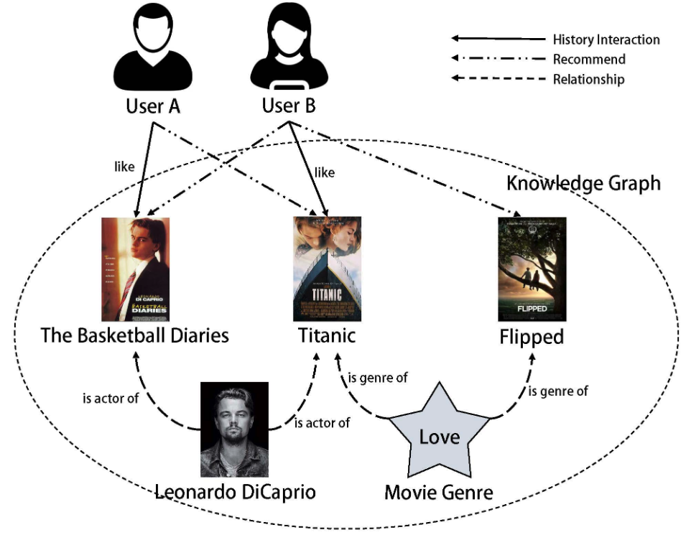
Graph 的應用例子 (推薦系統)
Figure source: Huang, Xiaoli, Junjie Wang, and Junying Cui. "A Personalized Collaborative Filtering Recommendation System Based on Bi-Graph Embedding and Causal Reasoning." Entropy 26.5 (2024): 371.

Slide 7
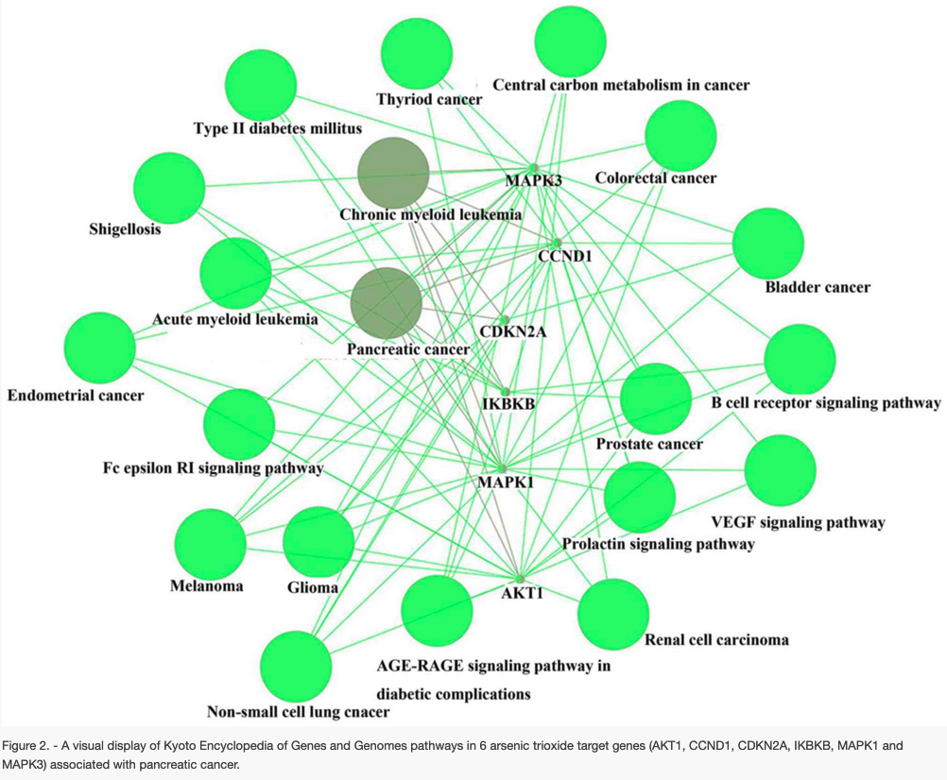
Graph 的應用例子 (基因關聯)
Figure source: Zhou, Cong-Ya, et al. "Evaluation of the target genes of arsenic trioxide in pancreatic cancer by bioinformatics analysis." Oncology Letters 18.5 (2019): 5163-5172.

Slide 8
圖常見任務 (1)：Node Classification
Nodes for training
Nodes for test
❌
Cancer-relevant gene
gene1
gene8
gene4❌
gene100
Cancer-relevant?
gene2
❌
gene6
❌
...
gene5
gene99
Cancer-relevant?
gene3
gene9
gene7

Slide 9
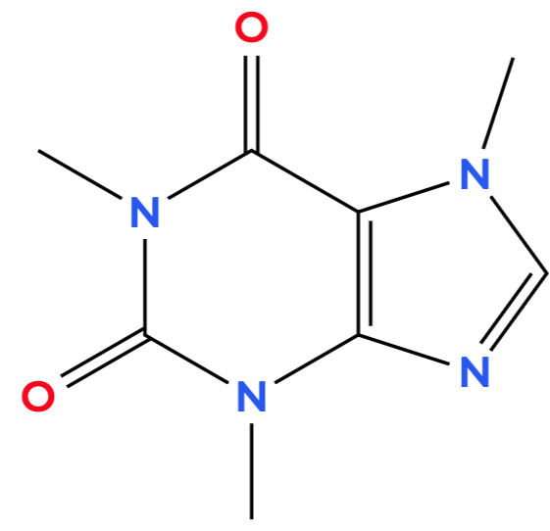
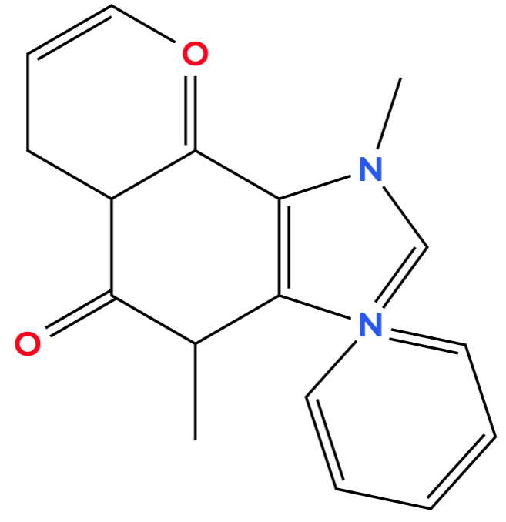
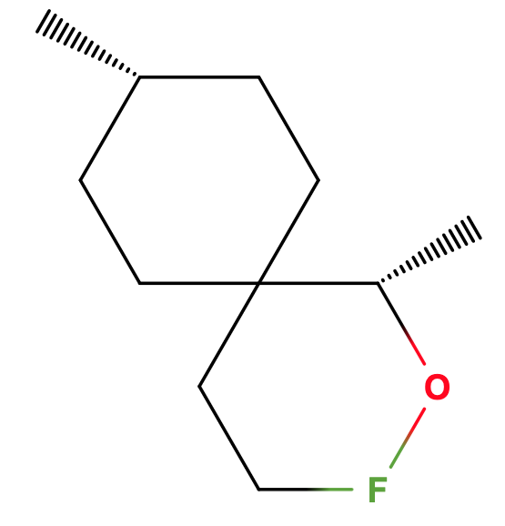
圖常見任務 (2)：Graph Classification
Toxic
Not Toxic
?
Hu, Weihua, et al. "Open graph benchmark: Datasets for machine learning on graphs." Advances in neural information processing systems 33 (2020): 22118-22133.

Slide 10


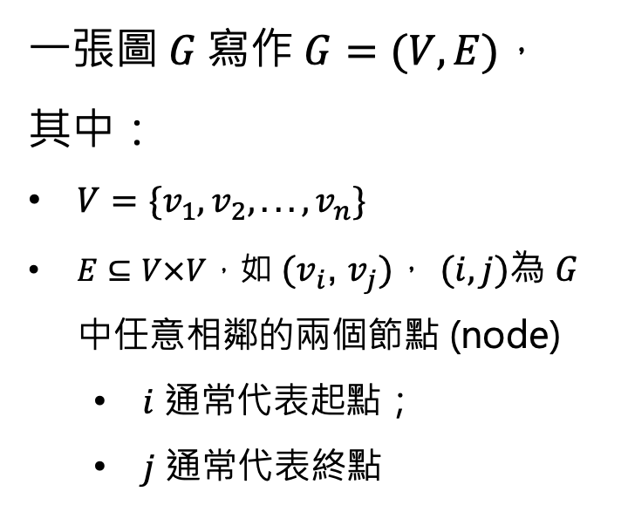












Graph Terminology
${(v}_{1}$, $v_{2})$
一張圖 $G$ 寫作 $G=(V,E)$，
其中：
$V=\{v_{1},v_{2}, ..., v_{n}\}$
$E⊆V×V$，如 ${(v}_{i}$, $v_{j})$， $(i,j)$為 $G$ 中任意相鄰的兩個節點 (node)
$i$ 通常代表起點；
$j$ 通常代表終點
$$x$$
$$x$$
$$v_{1}$$
$$v_{2}$$
${(v}_{2}$, $v_{5})$
${(v}_{1}$, $v_{3})$
$$x$$
$$v_{5}$$
${(v}_{3}$, $v_{4})$
${(v}_{4}$, $v_{5})$
$$x$$
$$x$$
$$v_{3}$$
$$v_{4}$$
Undirected graph (無向圖)

Slide 11
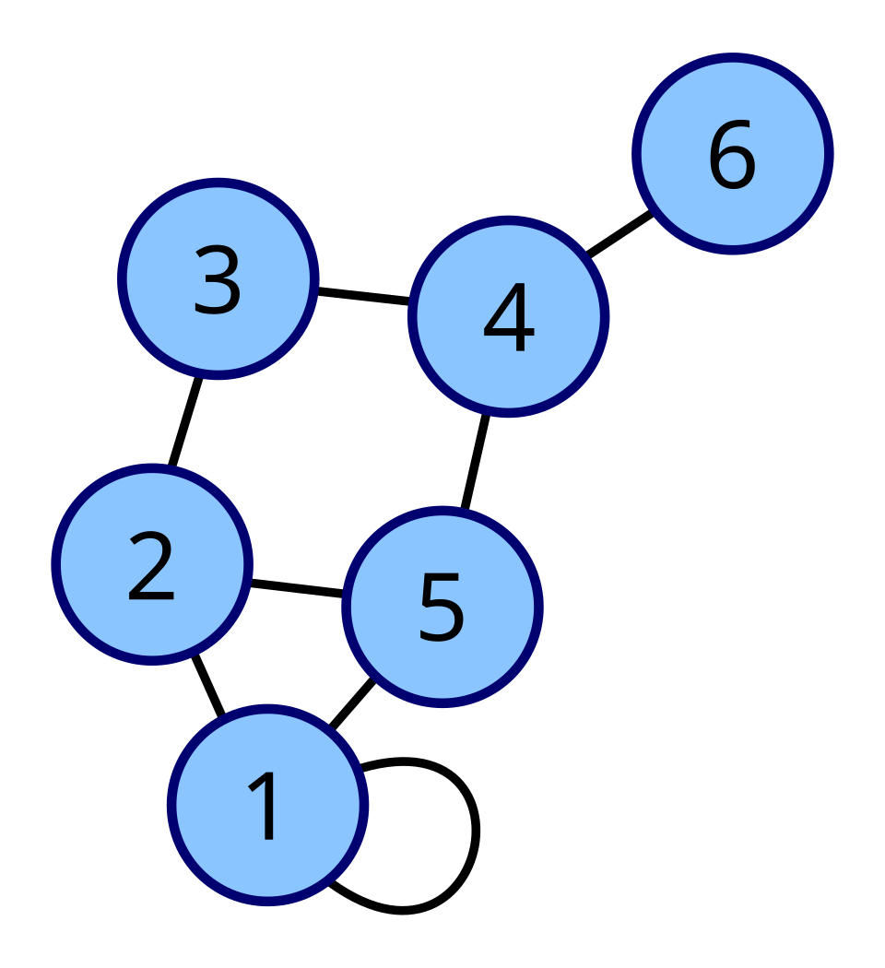
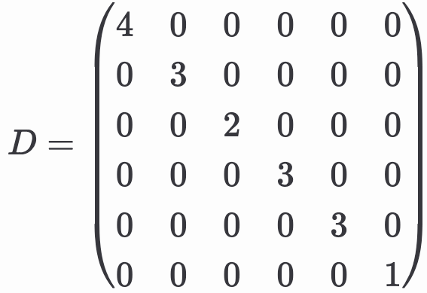
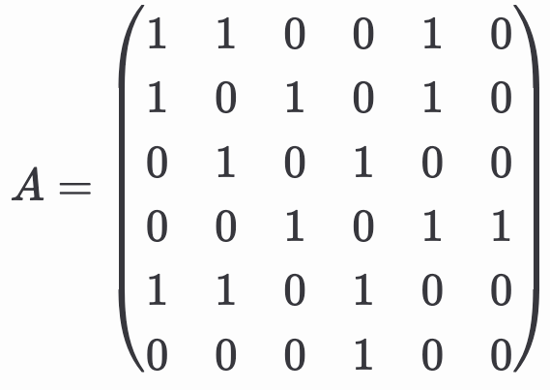
Adjacency Matrix and Degree Matrix
Rows 代表 node i；Columns 代表 nodes j
Vertex labeled graph | Degree matrix (度矩陣) | Adjacency matrix (鄰接矩陣)
自環
degree +2
對角矩陣
Notes:
通常鄰接矩陣每個row的總和就代表該節點i的度數
有些教學或維基百科會說鄰接矩陣中自環也是+2

Slide 12
Graph Neural Networks (GNN)

Slide 13
GNN 核心步驟
以 Node classification 為例
Step1: 聚合鄰居節點資訊 AGGREGATE
Step2: 更新自身節點資訊 UPDATE

Slide 14

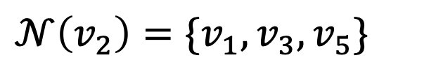






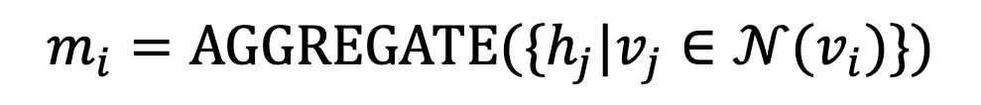


GNN 的核心步驟 (1)：聚合 (Aggregate)
$$v_{i}$$
$$v_{j}$$
💡Aggregate: 收集鄰居資訊
$$h_{6}$$
6
$$𝒩\left(v_{2}\right)=\{v_{1},v_{3},v_{5}\}$$
$$h_{3}$$
3
4
$$h_{4}$$
$$m_{i}=AGGREGATE(\{h_{j}|v_{j}∈𝒩(v_{i})\})$$
$$h_{2}$$
2
5
$$h_{5}$$
$$h_{1}$$
1
$h_{n}$: 節點 $v_{n}$ 的特徵表示

Slide 15





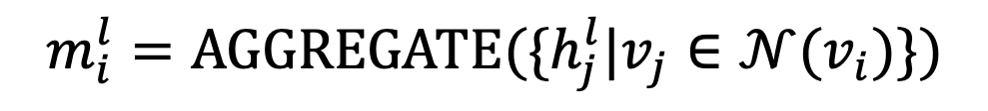


GNN 的核心步驟 (1)：聚合 (Aggregate)
$$v_{i}$$
$$v_{j}$$
💡Aggregate: 收集鄰居資訊
$$h_{6}^{l}$$
6
$$h_{3}^{l}$$
3
4
$$h_{4}^{l}$$
$$m_{i}^{l}=AGGREGATE(\{h_{j}^{l}|v_{j}∈𝒩(v_{i})\})$$
$$h_{2}^{l}$$
2
5
$$h_{5}^{l}$$
$$h_{1}^{l}$$
1
$h_{n}^{l}$: 第 $l$ 層中，節點 $v_{n}$ 的特徵表示

Slide 16

















GNN 的核心步驟 (2)：更新 (Update)
6
$$h_{6}^{l+1}$$
💡Combine: 收集到鄰居訊息後，節點會根據這些資訊更新自己的特徵表示
$$h_{3}^{l+1}$$
3
4
$$h_{4}^{l+1}$$
(第 $l+1$ 層)
$$h_{2}^{l+1}$$
2
5
$$h_{5}^{l+1}$$
$$h_{i}^{l+1}=UPDATE(h_{i}^{l},m_{i}^{l})$$
$$h_{1}^{l+1}$$
1
6
$$h_{6}^{l}$$
$$UPDATE$$
$$h_{3}^{l}$$
3
4
$$h_{4}^{l}$$
(第 $l$ 層)
$$h_{2}^{l}$$
2
5
$$h_{5}^{l}$$
$$h_{1}^{l}$$
1
$h_{n}^{l}$: 第 $l$ 層中，節點 $v_{n}$ 的特徵表示

Slide 17
Message Passing
💡一個節點的特徵，應該由它自身的特徵以及它所有鄰居的特徵共同決定。透過多層 (Layers) 的訊息傳遞，節點可以獲取更遠距離的資訊

Slide 18





















Message Passing 說明範例 (1)
6
$$h_{6}^{l}$$
6
6
$$h_{6}^{l+2}$$
$$h_{6}^{l+1}$$
3
4
3
4
$$h_{3}^{l+2}$$
3
4
$$h_{3}^{l}$$
$$h_{4}^{l}$$
$$h_{3}^{l+1}$$
$$h_{4}^{l+1}$$
$$h_{4}^{l+2}$$
2
5
$$h_{5}^{l}$$
$$h_{2}^{l+1}$$
2
5
$$h_{5}^{l+1}$$
$$h_{2}^{l+2}$$
2
5
$$h_{5}^{l+2}$$
$$h_{2}^{l}$$
$$h_{1}^{l}$$
1
$$h_{1}^{l+1}$$
1
$$h_{1}^{l+2}$$
1
(第 $l$ 層)
(第 $l+1$ 層)
(第 $l+2$ 層)
2號node無法接觸到4號node
3號node帶有4號node和2號node的資訊
2號node帶有4號node的資訊

Slide 19
Message Passing 說明範例 (2)
6
$$h_{6}^{l}$$
6
6
$$h_{6}^{l+2}$$
$$h_{6}^{l+1}$$
3
4
3
4
$$h_{3}^{l+2}$$
3
4
$$h_{3}^{l}$$
$$h_{4}^{l}$$
$$h_{3}^{l+1}$$
$$h_{4}^{l+1}$$
$$h_{4}^{l+2}$$
2
5
$$h_{5}^{l}$$
$$h_{2}^{l+1}$$
2
5
$$h_{5}^{l+1}$$
$$h_{2}^{l+2}$$
2
5
$$h_{5}^{l+2}$$
$$h_{2}^{l}$$
$$h_{1}^{l}$$
1
$$h_{1}^{l+1}$$
1
$$h_{1}^{l+2}$$
1
(第 $l$ 層)
(第 $l+1$ 層)
(第 $l+2$ 層)
2號node無法接觸到4號node
3號node帶有4號node和2號node的資訊
4號node帶有2號node的資訊

Slide 20
Graph Convolutional Networks (GCN)
Thomas N. Kipf, , Max Welling. "Semi-Supervised Classification with Graph Convolutional Networks." International Conference on Learning Representations. 2017.

Slide 21
(Recap) GNN 核心步驟
以 Node classification 為例
Step1: 聚合鄰居節點資訊 AGGREGATE
Step2: 更新自身節點資訊 UPDATE

Slide 22
(Recap) Examples of Convolutions
Padding = 0, stride = 1
Padding = 0, stride = 2
💡卷積 (convolution) 就是讓一個「小的矩陣」(filter) 在影像上滑動，進行局部加權平均 (局部區域的內積)，產生新的影像 (特徵圖，feature map)
Figure source: https://hannibunny.github.io/mlbook/neuralnetworks/convolutionDemos.html

Slide 23
GCN 會先對鄰居收集資訊
💡Aggregate: 收集鄰居資訊
1
1
1
1
2
2
2
2
3
3
3
3
Source node: 1
Neighbor node: 2
Source node: 2
Neighbor node: 1, 3
Source node: 3
Neighbor node: 2

Slide 24






GCN 如何做 AGGREGATE？
💡GCN 使用相加來收集鄰居資訊
1
$$h_{1}^{l}=10$$
1
$$20$$
1
1
2
$$h_{2}^{l}=20$$
2
2
$$40$$
2
3
$$h_{3}^{l}=30$$
3
3
3
$$20$$
Source node: 1
Neighbor node: 2
Source node: 2
Neighbor node: 1, 3
Source node: 3
Neighbor node: 2
⚠️ 此頁slide為求簡潔，每個node僅使用 1 個feature

Slide 25
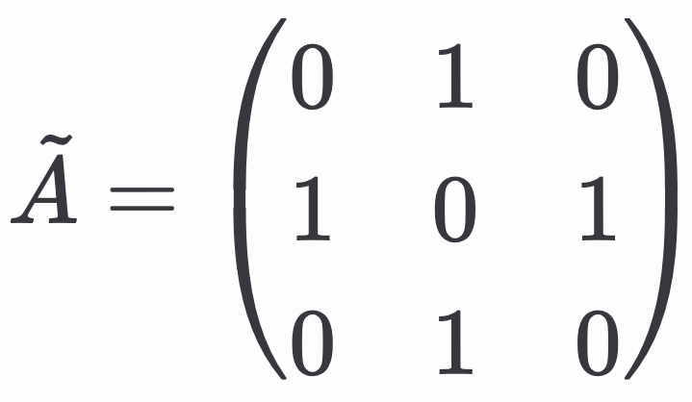
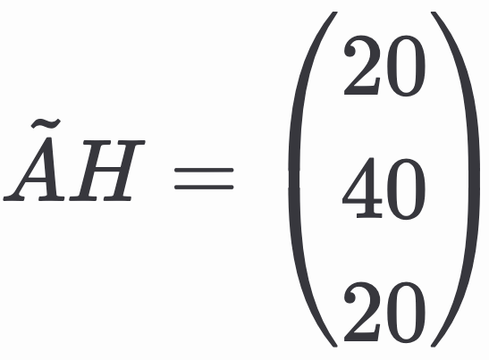
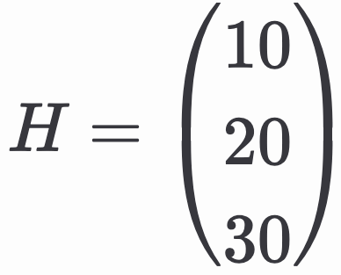
實作上 GCN 如何做 AGGREGATE？
Adjacency matrix
(鄰接矩陣)
$$h_{1}^{l}=10$$
1
$$h_{2}^{l}=20$$
2
$$h_{3}^{l}=30$$
3

Slide 26
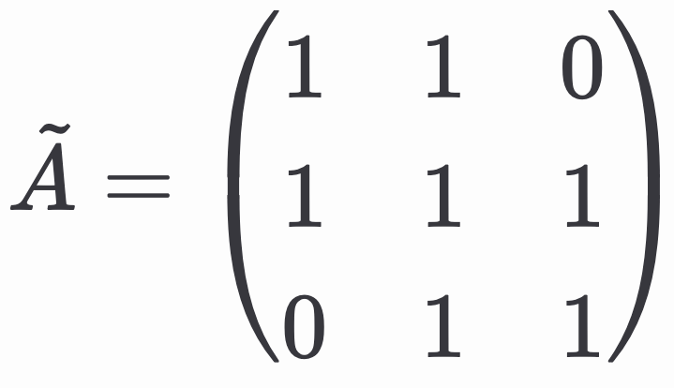
實作上 GCN 如何做 AGGREGATE？
$$h_{1}^{l}=10$$
1
$$h_{2}^{l}=20$$
2
加入自環
$$h_{3}^{l}=30$$
3
💡不僅要看鄰居，也要保留自己的資訊。

Slide 27
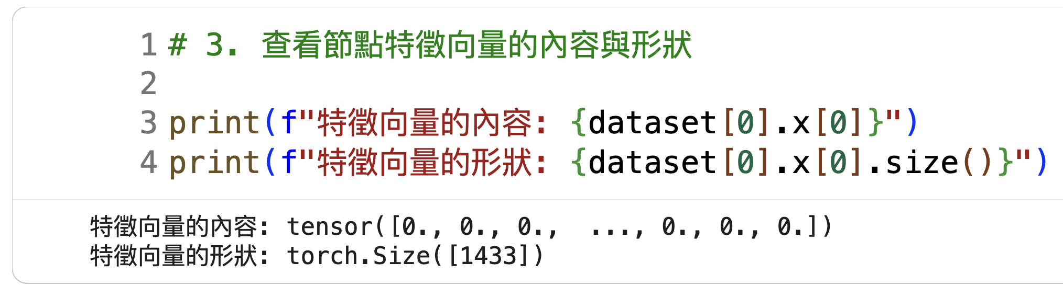
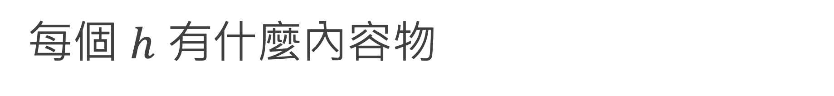
每個 $h$ 有什麼內容物
https://github.com/mcps5601/CGUDL_2025_fall/blob/main/code/gnn.ipynb

Slide 28
(Recap) GNN 核心步驟
以 Node classification 為例
Step1: 聚合鄰居節點資訊 AGGREGATE
Step2: 更新自身節點資訊 UPDATE

Slide 29














GCN 的 weights (UPDATE)
假設有一張圖的 nodes 有3個，且每個 node 的 feature 數目為10個
$$(1)$$
$$H^{(2)}=$$
$$\tilde{A}H$$
GCN_layer1
$$W$$
$$3×3$$
$$10 × hidden_size$$
$$3×10$$
$$H^{(3)}=$$
$$(2)$$
$$\tilde{A}H$$
GCN_layer2
$$W$$
Node Classification
$$3×3$$
$$hidden_size× num_classes$$
$$3×hidden_size$$

Slide 30




可能有些 node(s) 的鄰居特別多
💡GCN 使用相加來收集鄰居資訊
1
1
1
1
$$h_{1}^{l}=10$$
$$20$$
1
1
2
2
2
2
$$h_{2}^{l}=20$$
2
2
4
4
4
4
$$20$$
$$70$$
3
$$h_{4}^{l}=20$$
3
3
3
$$h_{3}^{l}=30$$
3
$$20$$
3
Source node: 1
Neighbor node: 2
Source node: 2
Neighbor node: 1, 3, 4
Source node: 3
Neighbor node: 2
Source node: 4
Neighbor node: 2
⚠️ 此頁slide為求簡潔，每個node僅使用 1 個feature

Slide 31

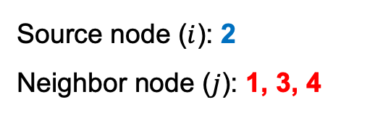
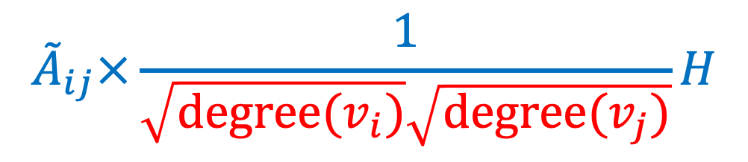
GCN 對鄰接矩陣做標準化
1
1
2
2
$${\tilde{A}}_{ij}×\frac{1}{\sqrt{degree(v_{i})}\sqrt{degree(v_{j})}}H$$
4
$$70$$
3
⬅️ 標準化
3
Source node ($i$): 2
Neighbor node ($j$): 1, 3, 4

Slide 32
Graph Attention Networks (GAT)
Petar Veličković, , Guillem Cucurull, Arantxa Casanova, Adriana Romero, Pietro Liò, Yoshua Bengio. "Graph Attention Networks." International Conference on Learning Representations. 2018.

Slide 33



GAT 核心概念
$α_{i,j}$ 代表 node j 對node i 的重要性
1
$$α_{2,1}$$
node1 對 node2 的影響有多大？
2
$$α_{2,3}$$
3
node3 對 node2 的影響有多大？
GCN 直接用相加來計算鄰居的重要性 ➡️
🤔 重要性可不可以讓模型自己學？

Slide 34

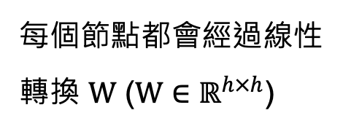





Attention Mechanism in GAT (1)
Step1: AGGREGATE
$\vec{h_{j1}^{l}}$ $∈ℝ^{h×1}$
1
每個節點都會經過線性轉換 $W$ ($W∈ℝ^{h×h}$)
$$\vec{h_{i}^{l}}∈ℝ^{h×1}$$
2
$$W\vec{h_{j1}^{l}}$$
$$W\vec{h_{i}^{l}}$$
$$W\vec{h_{j2}^{l}}$$
$$\vec{h_{j2}^{l}}∈ℝ^{h×1}$$
3

Slide 35
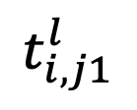


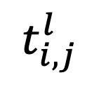




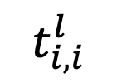


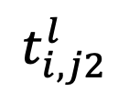
Attention Mechanism in GAT (2)
Step1: AGGREGATE
假設我們正在算 $j$ 對 $i$ 的重要性， $\vec{\text{t} }$ 是可以被訓練的參數
$$\vec{\text{t} }∈ℝ^{2h×1}$$
Softmax
$\vec{h_{j1}^{l}}$ $∈ℝ^{h×1}$
1
$$t_{i,j1}^{l}$$
$$0.7$$
$$\vec{h_{i}^{l}}∈ℝ^{h×1}$$
2
$$×$$
$$=$$
$$t_{i,j}^{l}$$
$$t_{i,i}^{l}$$
$$0.1$$
$$W\vec{h_{i}^{l}}$$
$$W\vec{h_{j}^{l}}$$
$$\vec{h_{j2}^{l}}∈ℝ^{h×1}$$
3
$$t_{i,j2}^{l}$$
$$0.2$$
讓模型自己去學習哪些鄰居比較重要 (attention)
Notes:
此頁Wh省略轉置符號

Slide 36
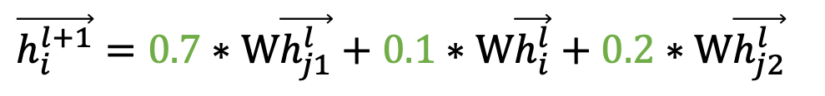
GAT 更新節點狀態的方式 (UPDATE)
Step2: UPDATE
Softmax
$\vec{h_{j1}^{l}}$ $∈ℝ^{h×1}$
1
$$t_{i,j1}^{l}$$
$$0.7$$
$$\vec{h_{i}^{l}}∈ℝ^{h×1}$$
2
$\vec{h_{i}^{l+1}}=$ $0.7∗W\vec{h_{j1}^{l}}+0.1∗W\vec{h_{i}^{l}}+0.2∗W\vec{h_{j2}^{l}}$
$$t_{i,i}^{l}$$
$$0.1$$
$$\vec{h_{j2}^{l}}∈ℝ^{h×1}$$
3
$$t_{i,j2}^{l}$$
$$0.2$$

Slide 37




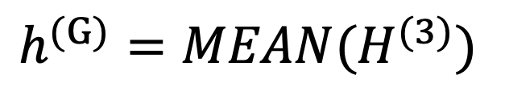

圖任務 Summary
假設有一張圖的 nodes 有3個，且每個 node 的 feature 數目為10個
$$H^{(3)}=$$
$$(2)$$
$$\tilde{A}H$$
GCN_layer2
$$W$$
Node Classification
$$3×3$$
$$hidden_size×num_classes$$
$$3×hidden_size$$
READOUT
$$h^{(G)}=MEAN(H^{(3)})$$
Graph Classification
鄰居重要性差很多 (例如推薦系統)：優先嘗試 GAT
圖很大張：優先嘗試 GCN

Slide 38
延伸學習
李宏毅老師助教課
https://youtu.be/eybCCtNKwzA?si=bCBjHODKbrxGiGlz
https://youtu.be/M9ht8vsVEw8?si=qYy2ggGIuF8lEsE-
友善網誌
https://jacky-18008.medium.com/圖神經網路怎麼這麽棒-how-powerful-are-graph-neural-networks-42bbfd640e68
https://medium.com/data-science/graph-convolutional-networks-introduction-to-gnns-24b3f60d6c95
王佑中老師 slide
https://docs.google.com/presentation/d/1Xt_DThN7dd7w5Oay6RikgUhPx5wWw24xTQp7fQdEznA/edit?usp=sharing

Slide 39
Thank you!
Instructor: 林英嘉
✉️ yjlin@cgu.edu.tw
TA: 劉美辰
✉️ m1461014@cgu.edu.tw

